Slide 1
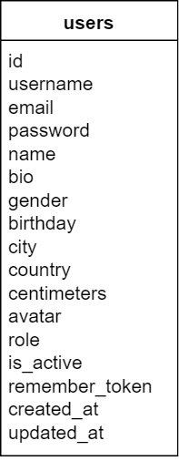
Fotos in der Datenbank
Eure Chefin schlägt vor, der Klasse users einfach zwei neue Attribute description und url zur Informationsverwaltung der Fotos hinzuzufügen.
Sie zeigt exemplarisch einen Ausschnitt der aktualisierten Datenbanktabelle.

Slide 2
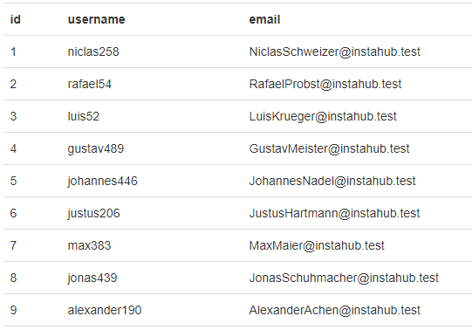
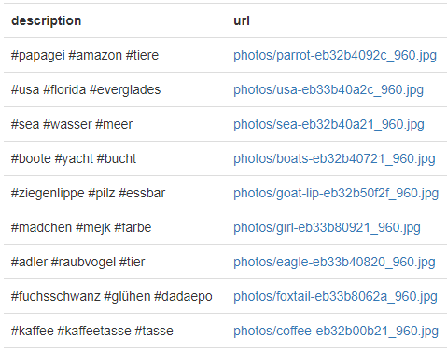
Fotos in der Datenbank

Slide 3
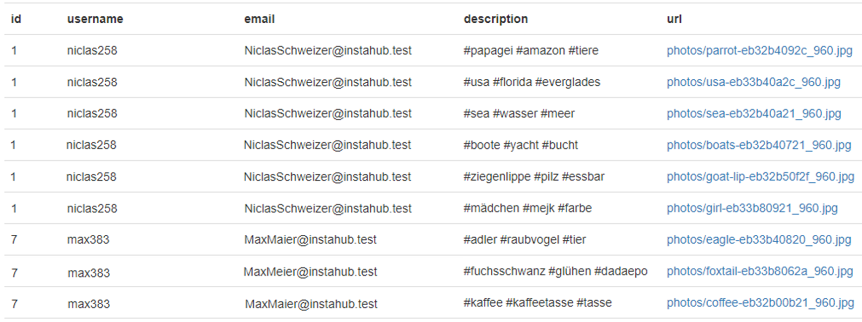
Fotos in der Datenbank
Probleme?!
Speicherplatzverschwendung
Fehleranfälligkeit
… aufgrund von Redundanz.

Slide 4
Redundante Information
Wenn in einer Tabelle die gleiche Information an vielen Stellen eingetragen ist, nennt man dies Redundanz.
Beispiel: Lädt ein Nutzer mehrere Fotos hoch, wird bei jedem Foto wiederholt der Name angegeben.
Diese Redundanz kann zu Inkonsistenzen (Unstimmigkeiten) führen.
Beispiel: Die E-Mail-Adresse ist bei einer Person falsch übernommen worden.

Slide 5
Objektorientiertes Datenmodell
5. Datenbanken mit mehreren Tabellen
5.1 Redundanz
Die Mehrfachspeicherung gleicher Information nennt man Redundanz.
Dies kann zu Inkonsistenzen führen und sollte daher vermieden werden.

Slide 6
Arbeitsauftrag – 5 min
Aus eben genannten Gründen soll deine InstaHub Datenbank neu konzipiert werden.
Es ist geplant die Fotos in eine neue Datenbanktabelle einzutragen.
Dafür sollten neben der Beschreibung (description) und URL (url) jedes Fotos zusätzlich auch das Erstelldatum (created_at) sowie ein Aktualisierungsdatum (updated_at) gespeichert werden.
Erstelle die Klassenkarte der Tabelle photos auf deinem Arbeitsblatt neben der bereits vorhandenen Klassenkarte von users.

Slide 7
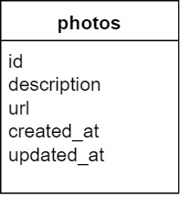
Lösung

Slide 8
Wiederholung
Beschreibe, was man unter Redundanz versteht.
Nenne mögliche Probleme, die durch Redundanz entstehen.
Inkonsistenzen/Unstimmigkeiten, Speicherplatzverschwendung
Nenne eine Lösung für das Problem.
Nenne verschiedene Beziehungen aus der letzten Stunde.
Überlege zwei Beispiele für eine 1:n-Beziehung.

Slide 9
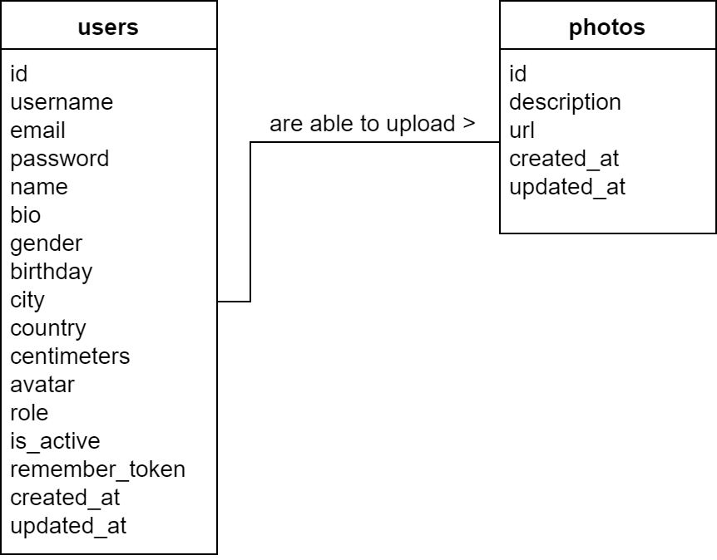
Beziehung der Klassen users und photos
Beziehungen zwischen Klassen heißen Assoziationen. Diese werden durch Verben angegeben.

